Slide 1
Паралельність прямих та площин у просторі
Тема
Підготувала викладач математики Маріупольського професійного машинобудівного ліцею Кожухар Т.О.

Slide 2
Дві прямі в просторі називаються паралельними,
якщо вони лежать в одній площині
і не перетинаються.

Slide 3
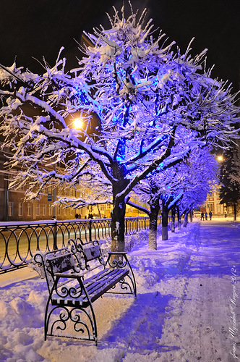
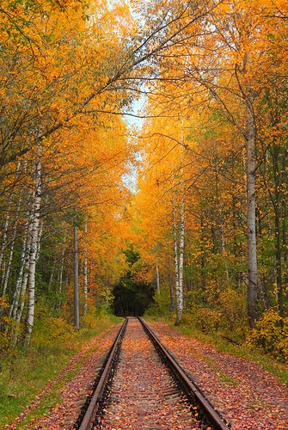
Приклади
паралельних прямих

Slide 4
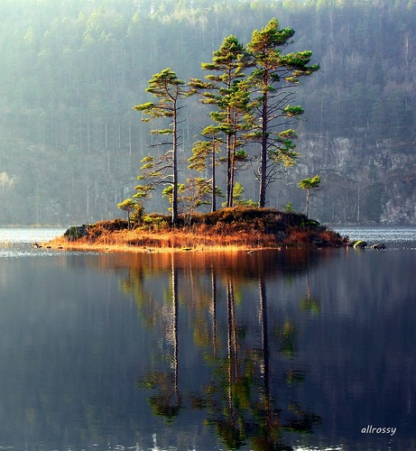
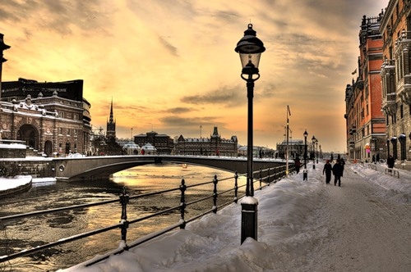

Slide 5
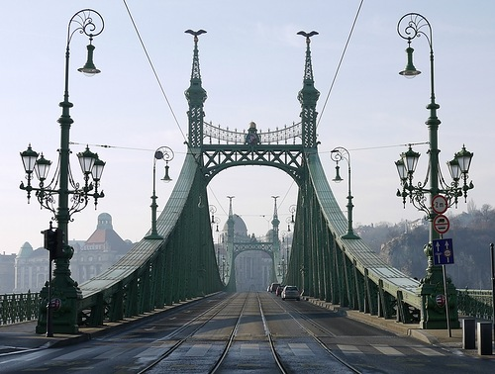
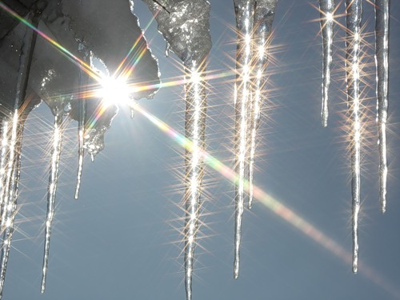

Slide 6
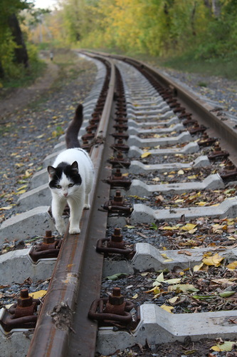
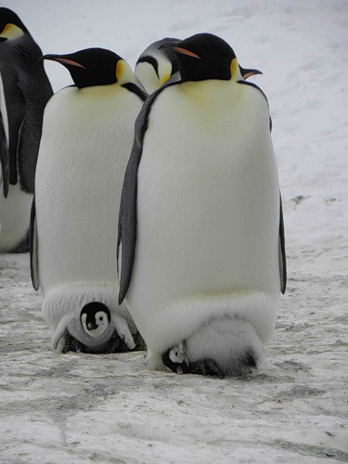

Slide 7
Через будь-яку точку простору , що не лежить
на даній прямій, можна провести пряму,
паралельну даній, і до того ж, тільки одну.

Slide 8
Задача. Точки M, N, Q, P – середини відрізків BD, DC, AC, AB. Знайдіть периметр чотирикутника MNQP, якщо AD = 12 см, ВС = 14 см.
D
N
M
С
Q
А
P
В

Slide 9
Задача. Середня лінія трапеції лежить в площині $α.$Чи перетинають прямі, що містять основи трапеції,цю площину? Відповідь обгрунтуйте.
В
С
M
N
А
D

Slide 10
Задача. Точка С лежить на відрізку АВ. Через точку А проведена площина, а через точки В і С проведені паралельні прямі, які перетинають цю площину в точках $В_{1}$ і $С_{1}$ відповідно. Знайдіть довжину відрізка ${СС}_{1}$, якщо точка С – середина відрізкаАВ і ${ВВ}_{1}$=7 см.
В
С
$$В_{1}$$
$$С_{1}$$
А

Slide 11
Лема
Якщо одна з двох паралельних прямих
перетинає площину, то й друга теж перетинає
цю площину.

Slide 12
В
Дано:
АВСD – паралелограм;
АВ $∩$$α=К;$
ВС $∩ α=F$.
Довести:
AD $∩ α, DC ∩ α.$
F
К
С
$$α$$
А
D

Slide 13
Задача. Трикутники АВС і АВD не лежать в одній площині. Доведіть, що будь-яка пряма, паралельна відрізку СD, перетинає площини даних трикутників.
D
B
A
C
$$α$$

Slide 14
ТЕОРЕМА ПРО ТРИ ПАРАЛЕЛЬНІ ПРЯМІ:
Якщо дві паралельні прямі паралельні
третій, то вони паралельні

Slide 15
Паралельність
прямої
і
площини

Slide 16
Можливі три випадки взаємного розташування прямої та площини
а
α
а
а
М
α
α
Безліч спільних точок
Мають одну спільну точку
Не мають спільних точок
Пряма лежить в площині
Пряма і площина перетинаються
Пряма паралельна до площини

Slide 17
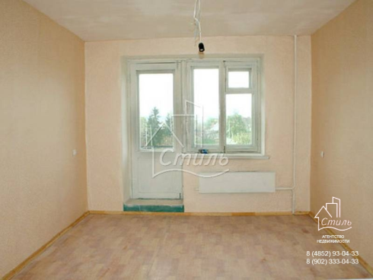
Пряма і площина називаються паралельними
якщо вони не мають спільних точок.
Лінія перетину стіни і стелі паралельна площині підлоги.
В площині підлоги є лінія, паралельна лінії перетину стіни і стелі.

Slide 18
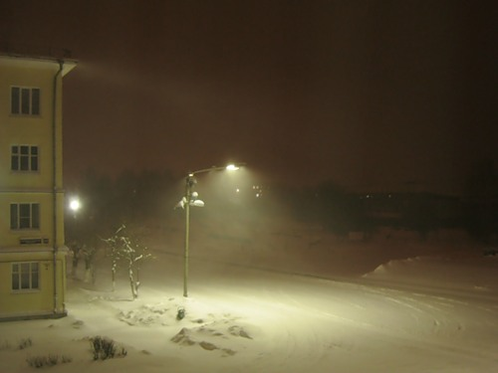
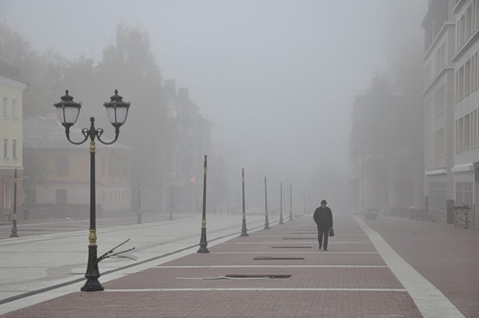
Приклади паралельності прямої та площини

Slide 19
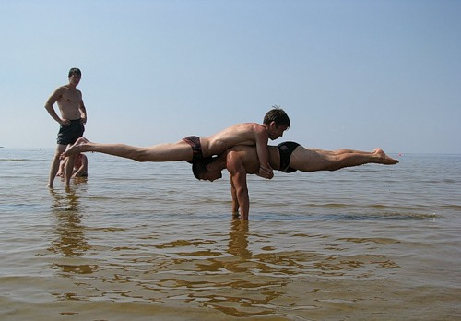

Slide 20
ОЗНАКА ПАРАЛЕЛЬНОСТІ ПРЯМОЇ ТА ПЛОЩИНИ:
Якщо пряма, що не лежить у даній площині,
паралельна деякій прямій площини, то вона паралельна
самій площині.

Slide 21
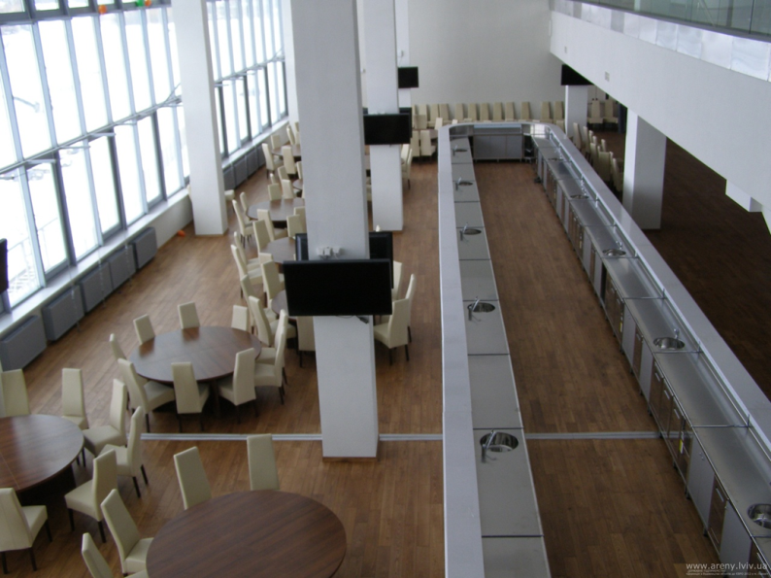
Закінчіть речення
Якщо пряма , яка не лежить у даній площині,
паралельна деякій прямій площини, то …
ВОНА ПАРАЛЕЛЬНА І САМІЙ ПЛОЩИНІ

Slide 22
теорема
Якщо площина проходить через пряму, паралельну іншій площині, і перетинає цю площину, то лінія їхнього перетину паралельна даній прямій.
β
a
α
b

Slide 23
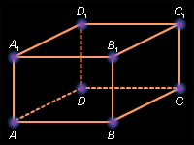
МИМОБІЖНІ ПРЯМІ
Чи будуть прямі АА₁ та СС₁ паралельними? АА₁ і ВВ₁?
Відповідь обгрунтуйте.
Чи будуть прямі АА₁ і DС паралельними?
Прямі АА₁ і DС перетинаються?

Slide 24
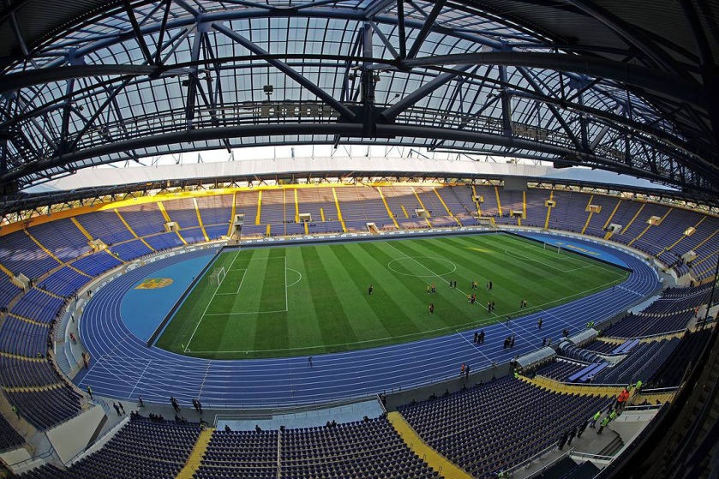
Які прямі ви бачите на цьому малюнку?

Slide 25
В просторі є прямі , які не перетинаються і не є паралельними, так як не лежать в одній площині.
Такі прямі називаються мимобіжними.
b
α
а

Slide 26
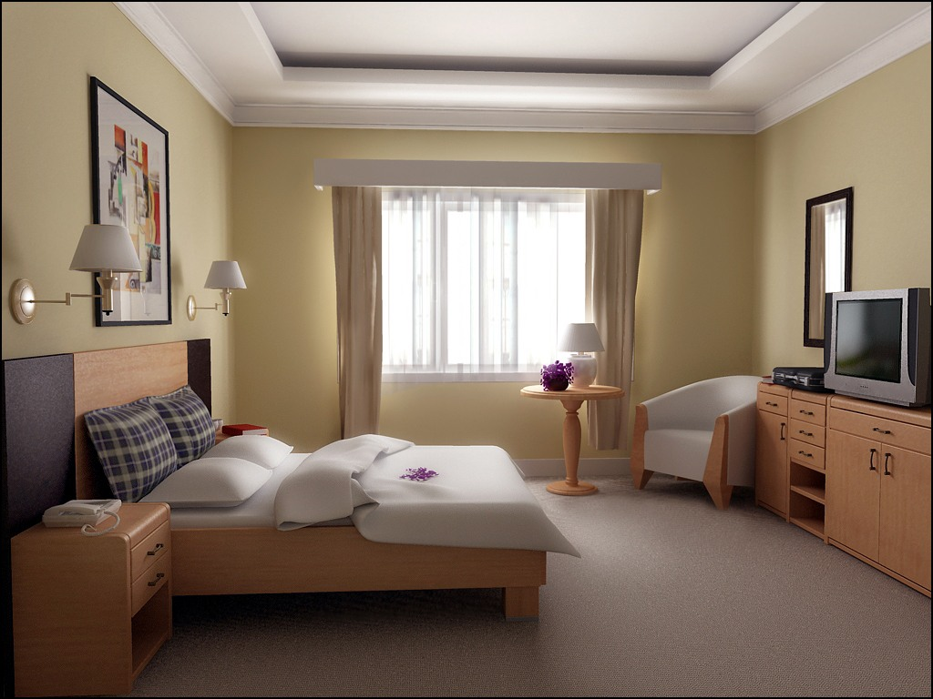
Приклади мимобіжних прямих

Slide 27
ОЗНАКА МИМОБІЖНИХ ПРЯМИХ:
Якщо одна з двох прямих лежить в деякій площині, а друга пряма перетинає цю площину в точці, що не належить першій прямій,
ТО ЦІ ПРЯМІ МИМОБІЖНІ.
b
a b
α
а

Slide 28
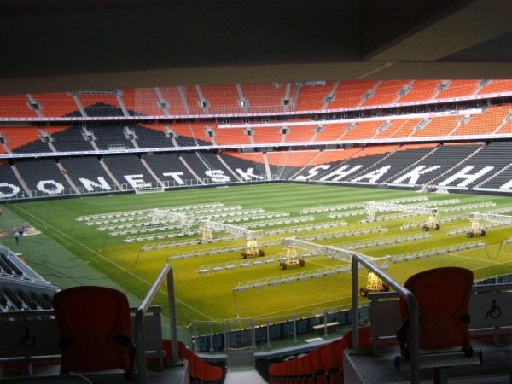
Точка М не лежить в площині чотирикутника АВСD. Яке взаємне розташування прямих МВ і АD ?
М
В
С
А
D
М И М О Б І Ж Н І

Slide 29
ПАРАЛЕЛЬННІ ПЛОЩИНИ
Дві площини називаються паралельними, якщо вони не мають спільних точок.
α
β

Slide 30
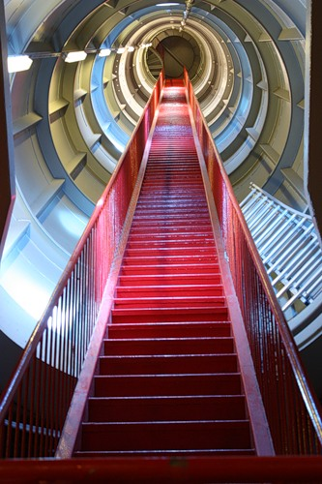
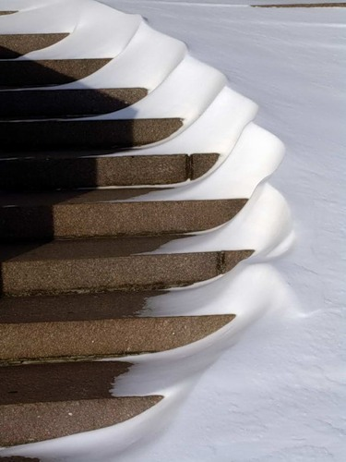
Приклади паралельних площин

Slide 31
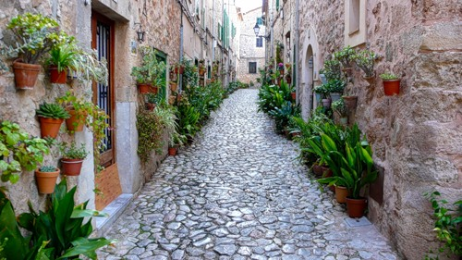
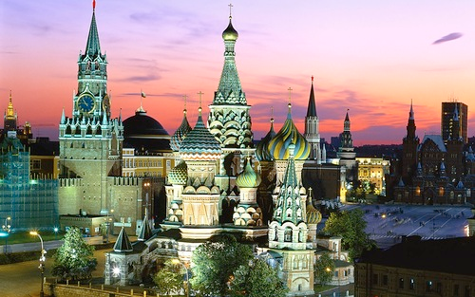

Slide 32
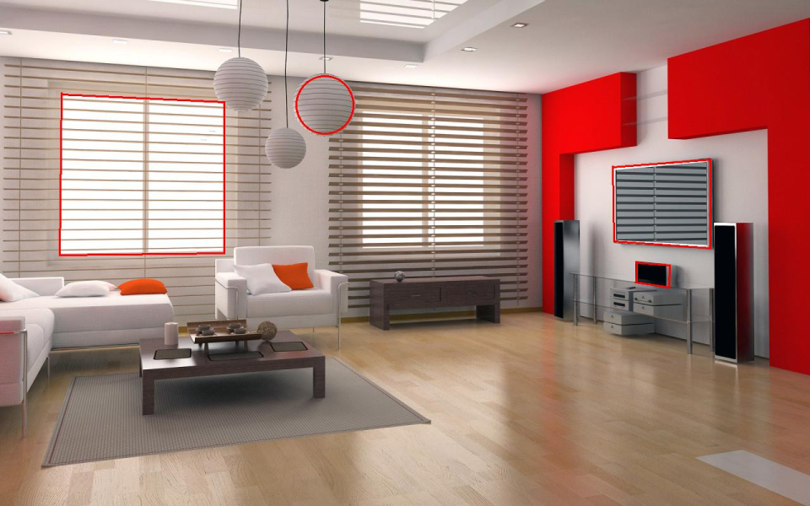

Slide 33
ОЗНАКА ПАРАЛЕЛЬНИХ ПЛОЩИН:
Якщо дві перетинні прямі однієї площини відповідно паралельні двом прямим другої площини, то ці площини ПАРАЛЕЛЬНІ.
b
a
α
b₁
a₁
β

Slide 34
ВЛАСТИВОСТІ ПАРАЛЕЛЬНИХ ПЛОЩИН
1. Якщо дві паралельні площини перетинаються третьою площиною, то лінії перетину площин є паралельними.
b
α
a
β
γ

Slide 35
С
2. Відрізки паралельних прямих, що відтинаються паралельними площинами, рівні між собою.
b
α
А
Д
АВ = СД
a
β
В
γ

Slide 36
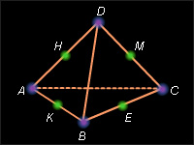
Розглянемо довільний трикутник АВС і точку D, що не лежить в площині цього трикутника.
ТЕТРАЕДР
З’єднаємо точку D з вершинами трикутника АВС . Отримаємо трикутники DАВ, DВС, DАС.
Поверхня, що утворена чотирма трикутниками називається тетраедром.

Slide 37
ПАРАЛЕЛЕПІПЕД
Розглянемо два рівних паралелограма ABCD і A₁B₁C₁D₁, що розташовані в паралельних площинах, так що
AA₁ІІ BB₁ІІ CC₁ІІ DD₁.
З’єднаємо вершини паралелограмів рівними, паралельними відрізками АА₁, ВВ₁, СС₁, DD₁.
Поверхня, утворена паралелограмами ABCD , A₁B₁C₁D₁, АА₁В₁В, ВВ₁С₁С, АА₁D₁D, DD₁C₁C називається
ПАРАЛЕЛЕПІПЕДОМ.

Slide 38
Задача
Зобразіть тетраедр DABC і побудуйте переріз цього тетраедра площиною, що проходить через точку М, яка є серединою ребра AD, паралельно площині грані АВС.
D
М
В
А
С

Slide 39
Задача
Зобразіть паралелепіпед ABCDA₁B₁C₁D₁ і відмітьте точки M і N відповідно на ребрах ВВ₁ і СС₁. Побудуйте точку перетину прямої MN з площиною АВС.
$$В_{1}$$
$$С_{1}$$
А₁
$$D_{1}$$
M
N
В
С
А
D

Slide 40
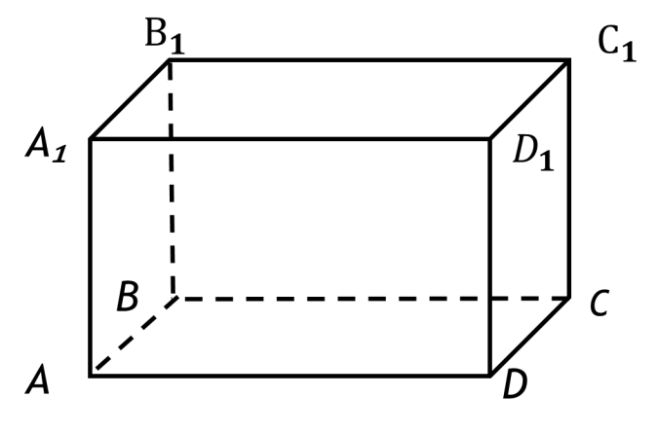
Задача
Зобразіть паралелепіпед ABCDA₁B₁C₁D₁ і
відмітьте внутрішню точку М грані АА₁В₁В.
Побудуйте переріз паралелепіпеда , який
проходить через точку М паралельно грані
ВВ₁С₁С.
M

